Slide 1
状态模式应用

Slide 2
定义
当一个对象内在状态改变时允许其改变行为，这个对象看起来像是改变了其类（用继承表达行为间的差异，用字段表达状态上的变化）：在很多情况下，一个对象的行为取决于一个或多个动态变化的属性，这样的属性叫做状态，这样的对象叫做有状态的(stateful)对象，这样的对象状态是从事先定义好的一系列值中取出的。当一个这样的对象与外部事件产生互动时，其内部状态就会改变，从而使得系统的行为也随之发生变化。

Slide 3
适用场景
一个对象的行为取决于它的状态, 并且它必须在运行时刻根据状态改变它的行为。
代码中包含大量与对象状态有关的条件语句:一个操作中含有庞大的多分支的条件（if else(或switch case)语句，且这些分支依赖于该对象的状态。这个状态通常用一个或多个枚举常量表示。通常 , 有多个操作包含这一相同的条件结构。 State模式将每一个条件分支放入一个独立的类中。这使得你可以根据对象自身的情况将对象的状态作为一个对象，这一对象可以不依赖于其他对象而独立变化。

Slide 4
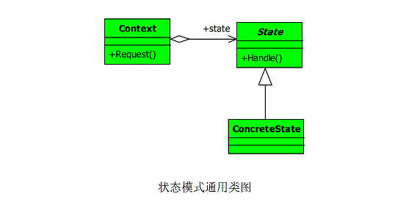
通用实现类图

Slide 5
模式组成
环境类（Context）: 定义客户感兴趣的接口。维护一个ConcreteState子类的实例，这个实例定义当前状态。
抽象状态类（State）: 定义一个接口以封装与Context的一个特定状态相关的行为。
具体状态类（ConcreteState）: 每一子类实现一个与Context的一个状态相关的行为。

Slide 6
状态模式的优缺点
优点
避免了过多的switch...case或者if..else语句的使用，避免了程序的复杂性。
很好的体现了开闭原则和单一职责原则，每个状态都是一个子类，你要增加状态就增加子类，你要修改状态，你只修改一个子类就可以了。
封装性好，这也是状态模式的基本要求，状态的变换放置到了类的内部来实现，外部的调用不用知道类内部如何实现状态和行为的变换。
缺点
子类太多，容易造成类膨胀。

Slide 7
孪生兄弟-策略模式
定义
定义一系列的算法,把每一个算法封装起来, 并且使它们可相互替换：策略模式把对象本身和运算规则区分开来，其功能非常强大，因为这个设计模式本身的核心思想就是面向对象编程的多形性的思想。
适用场景
许多相关的类仅仅是行为有异。 “策略”提供了一种用多个行为中的一个行为来配置一个类的方法。即一个系统需要动态地在几种算法中选择一种
一个类定义了多种行为 , 并且这些行为在这个类的操作中以多个条件语句的形式出现。将相关的条件分支移入它们各自的Strategy类中以代替这些条件语句。

Slide 8
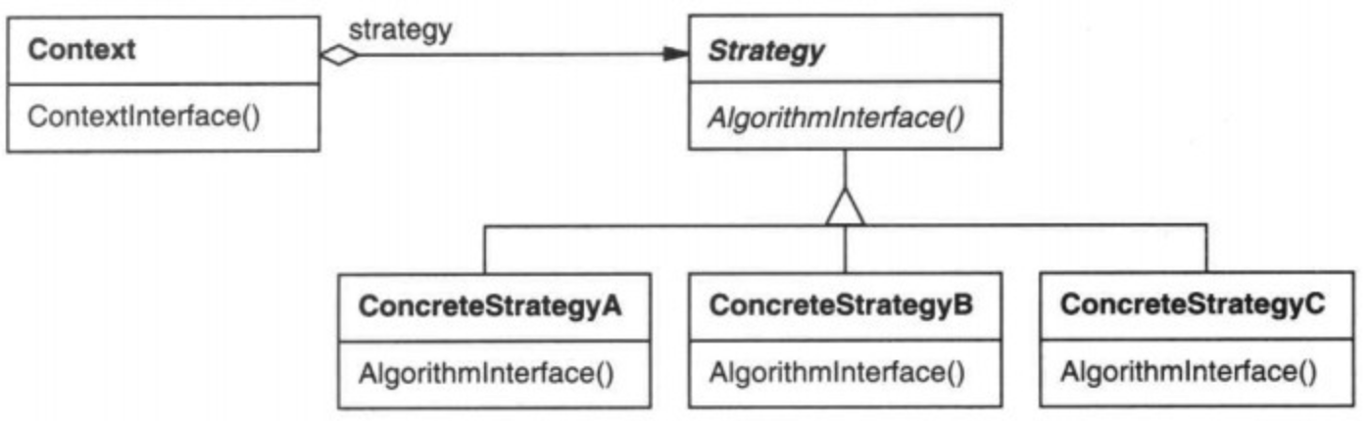
通用实现类图

Slide 9
模式的组成
环境类(Context):用一个ConcreteStrategy对象来配置。维护一个对Strategy对象的引用。可定义一个接口来让Strategy访问它的数据。
抽象策略类(Strategy):定义所有支持的算法的公共接口。 Context使用这个接口来调用某ConcreteStrategy定义的算法。
具体策略类(ConcreteStrategy):以Strategy接口实现某具体算法。

Slide 10
两种模式的异同
相同点
都是使用java多态特性调用不同子类执行不同的方法
不同点
策略模式在调用执行方法时需每次都指定具体的子类，故客户端需清楚每种策略的区别。
状态模式在调用执行方法时无需每次指定具体状态子类，只需第一次调用时设置某个状态，其他状态流转是在对象内部完成的，客户端无需关心。

